Slide 1
ОШ“Коста Ђукић“ Младеновац
Минут од нас планети за спас

Slide 2
ОШ“Коста Ђукић“ Младеновац
Наша акција данас може да промени наше сутра.
Учинимо нешто за нашу планету!!!

Slide 3
ОШ“Коста Ђукић“ Младеновац
Све је почело 2017.године када је наша школа организовала акцију рециклажом до сређеног града.

Slide 4
ОШ“Коста Ђукић“ Младеновац
Учествовале су све школе са територије општине Младеновац

Slide 5
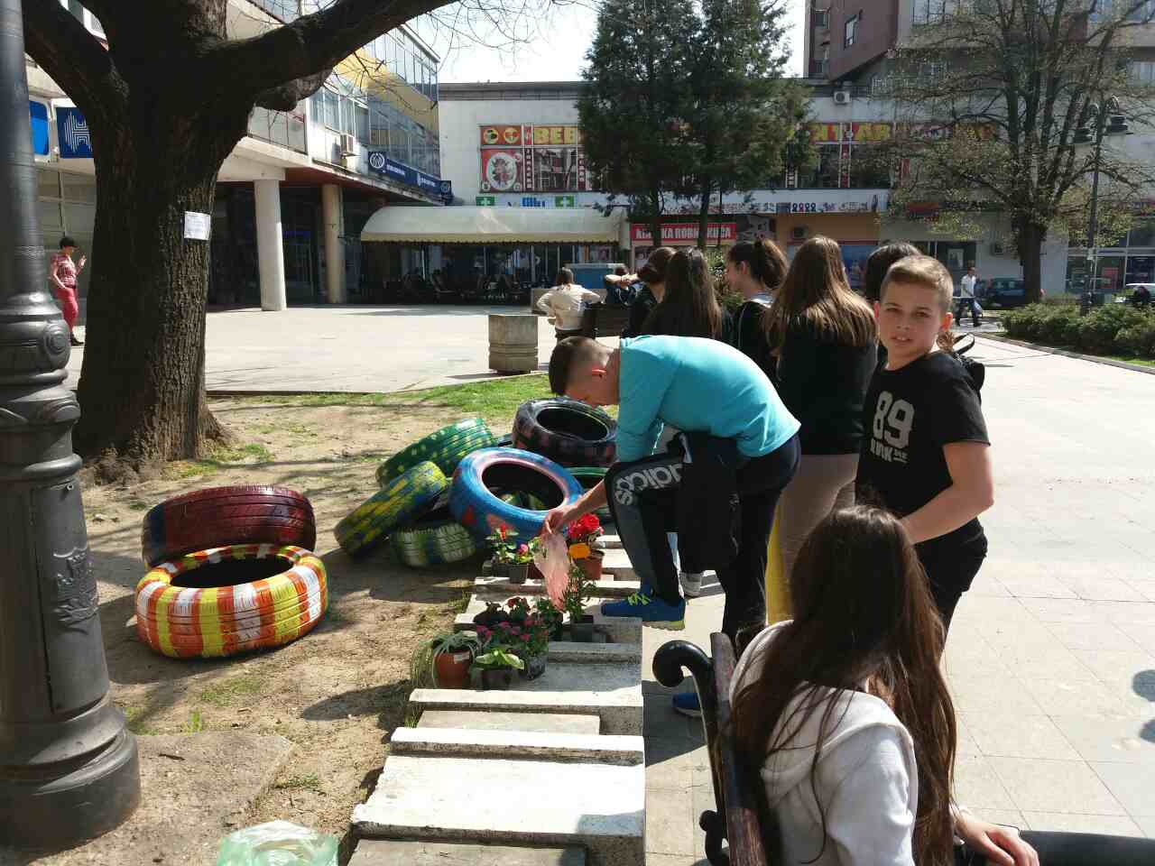
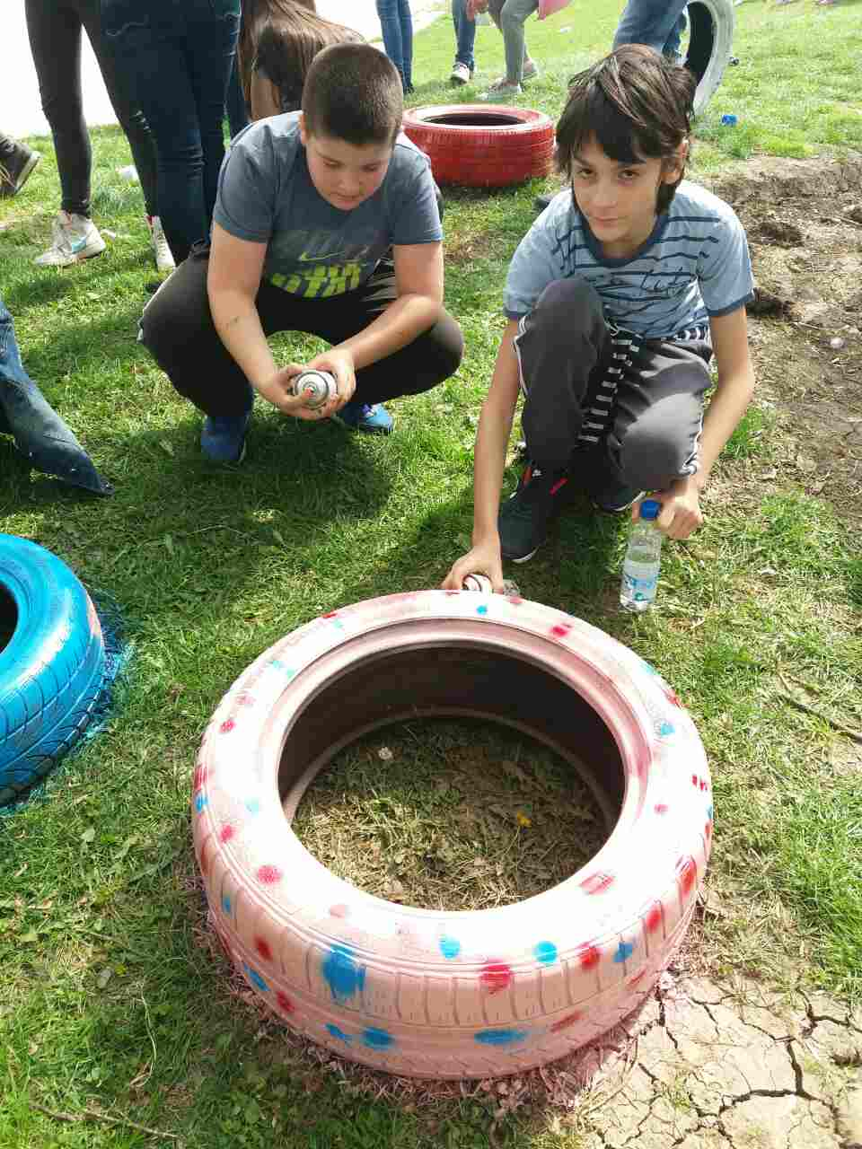
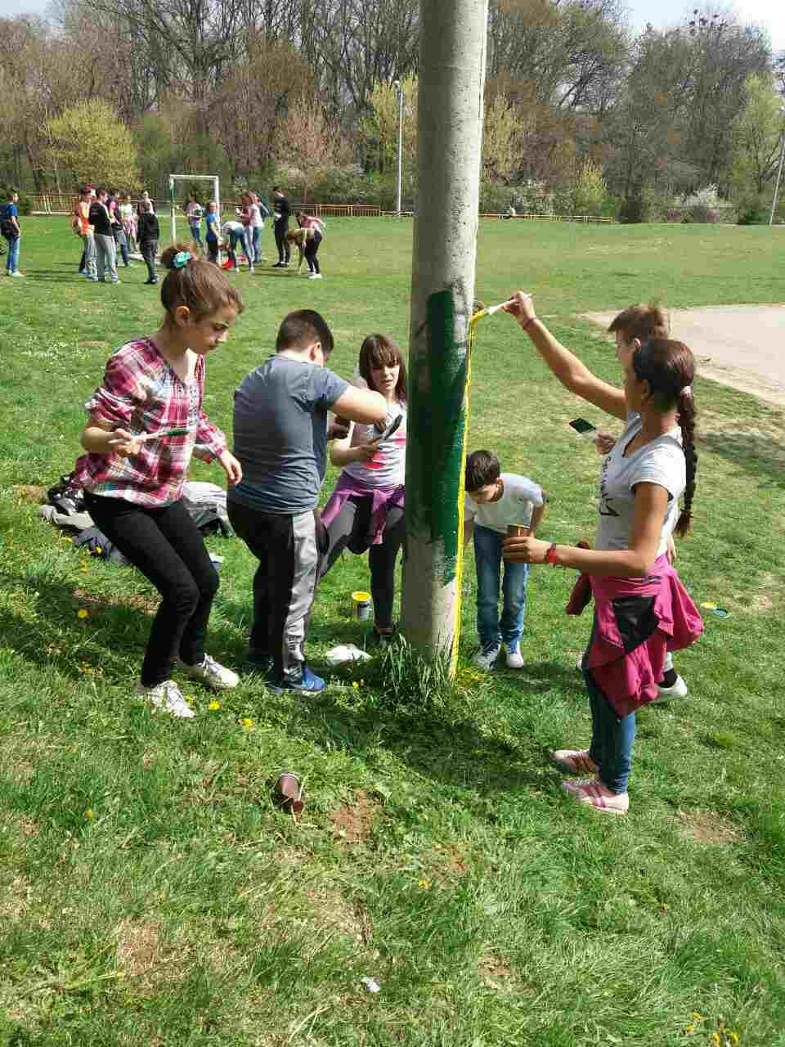
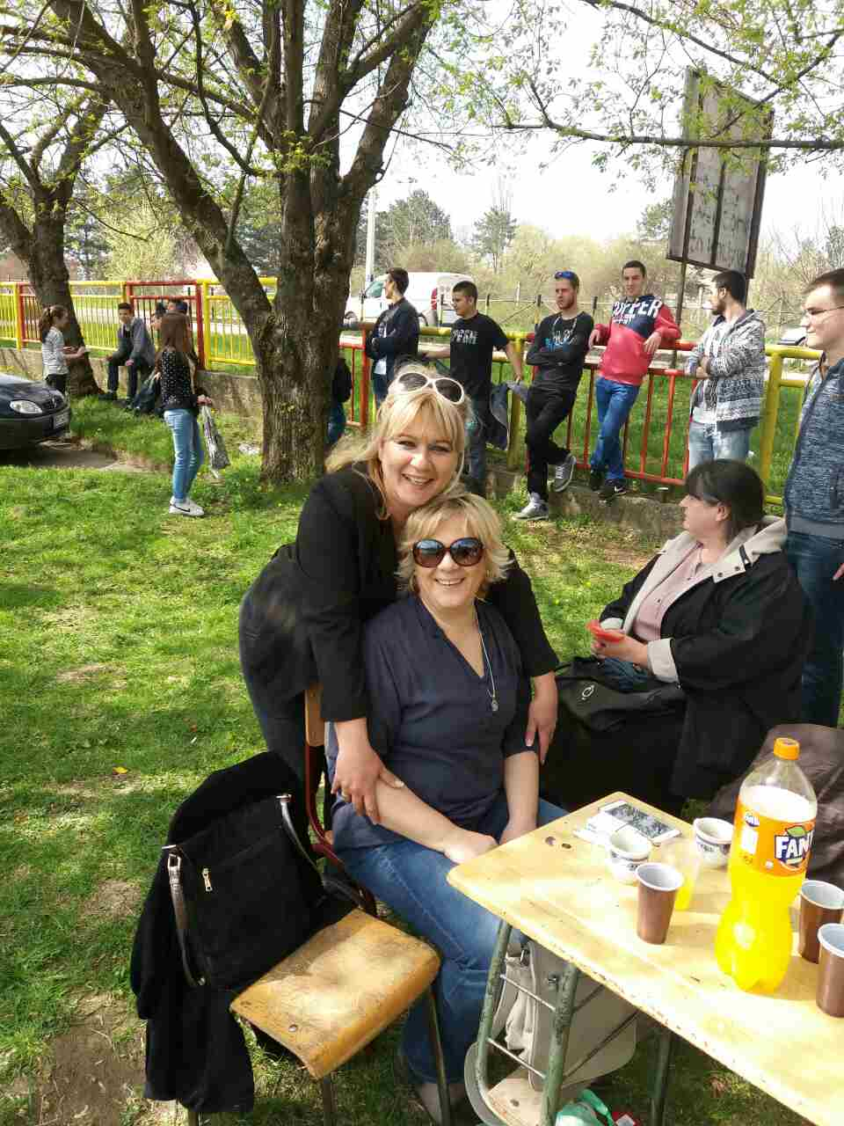
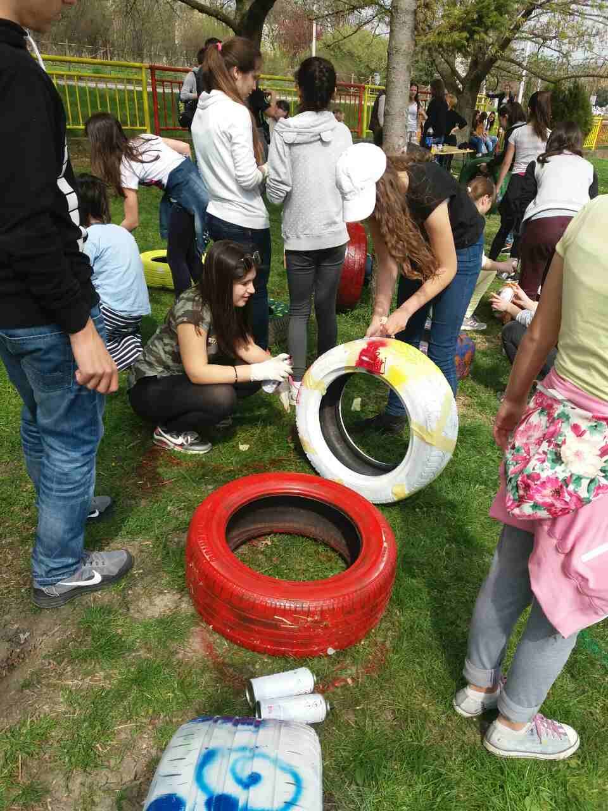
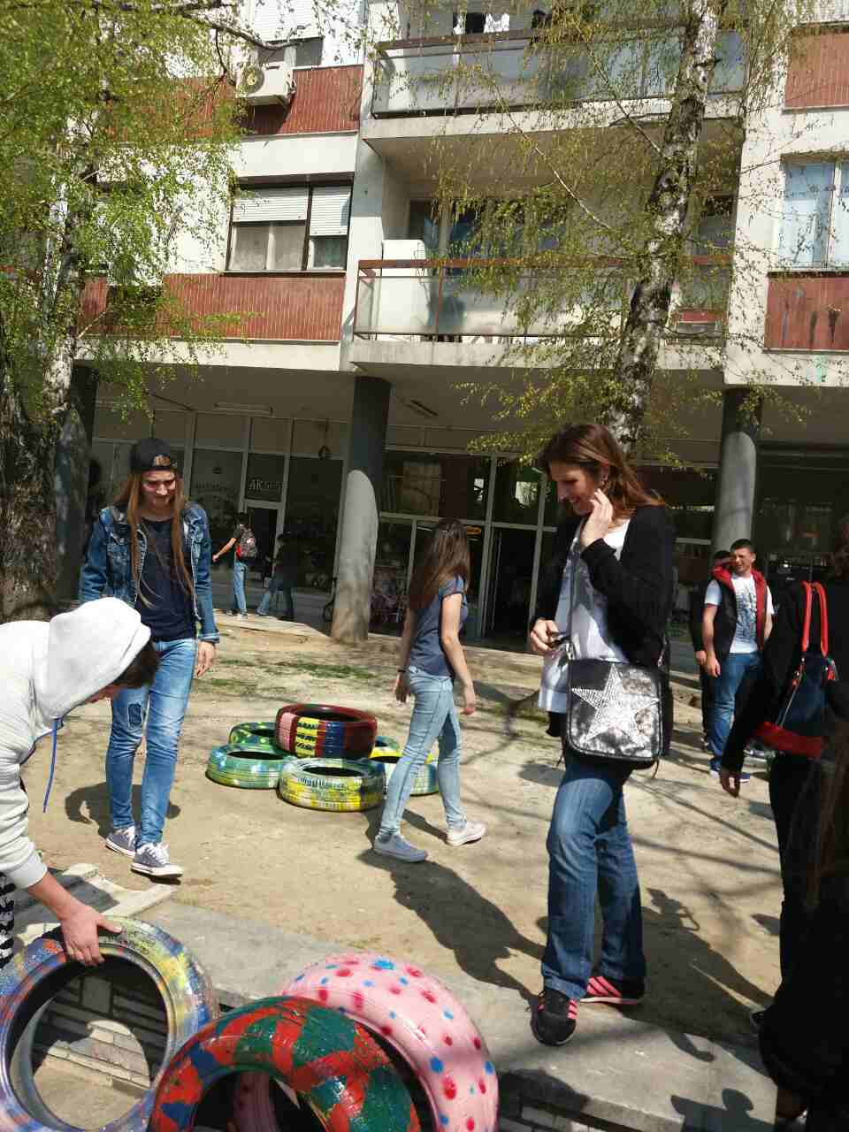

Slide 6
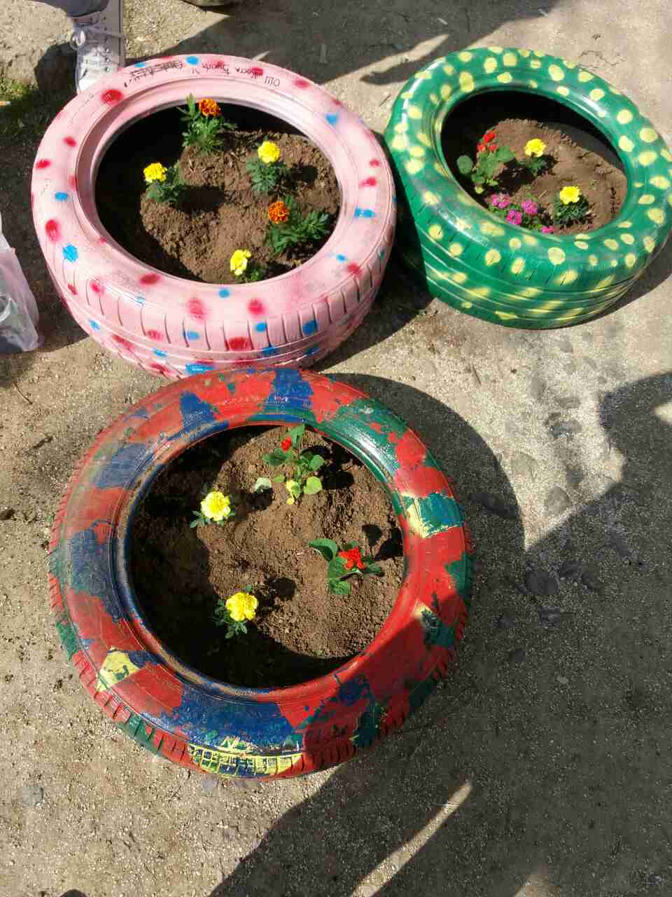
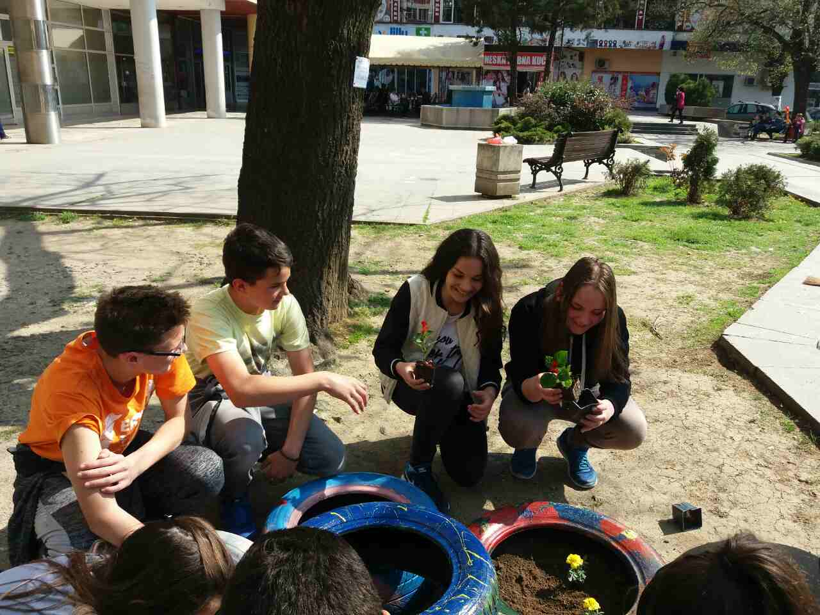
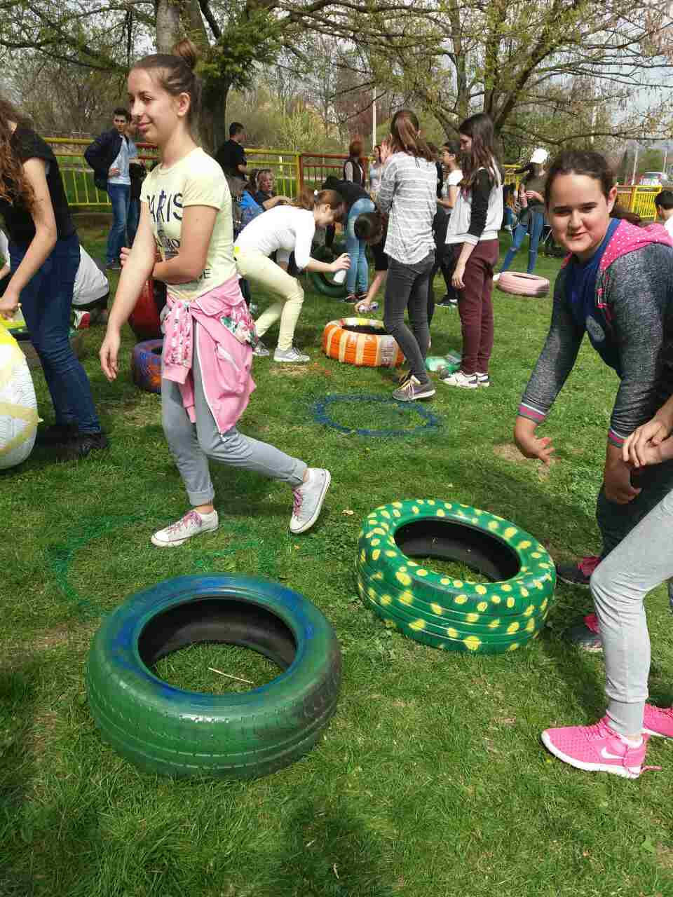
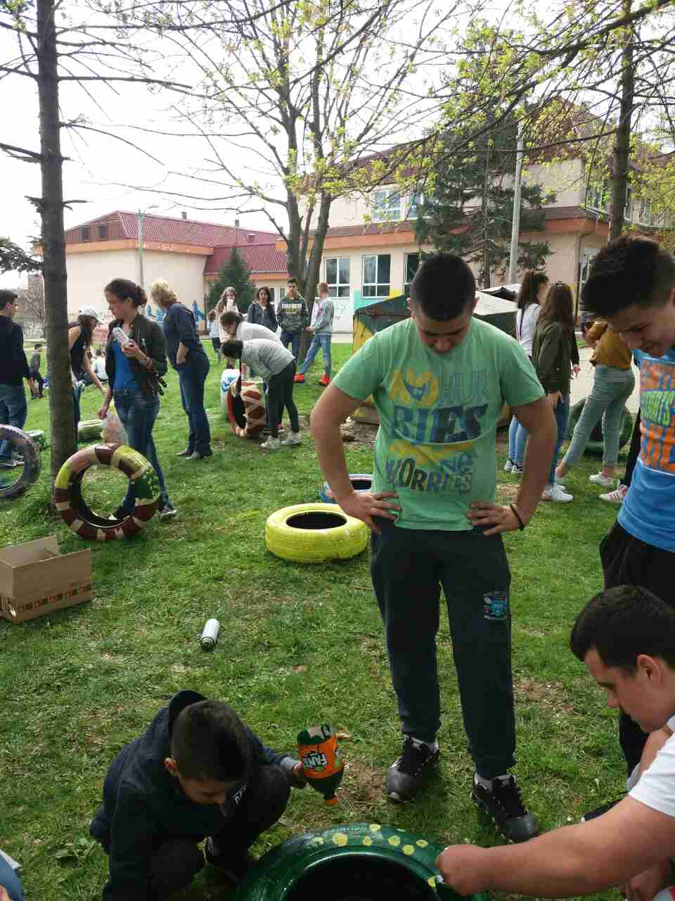
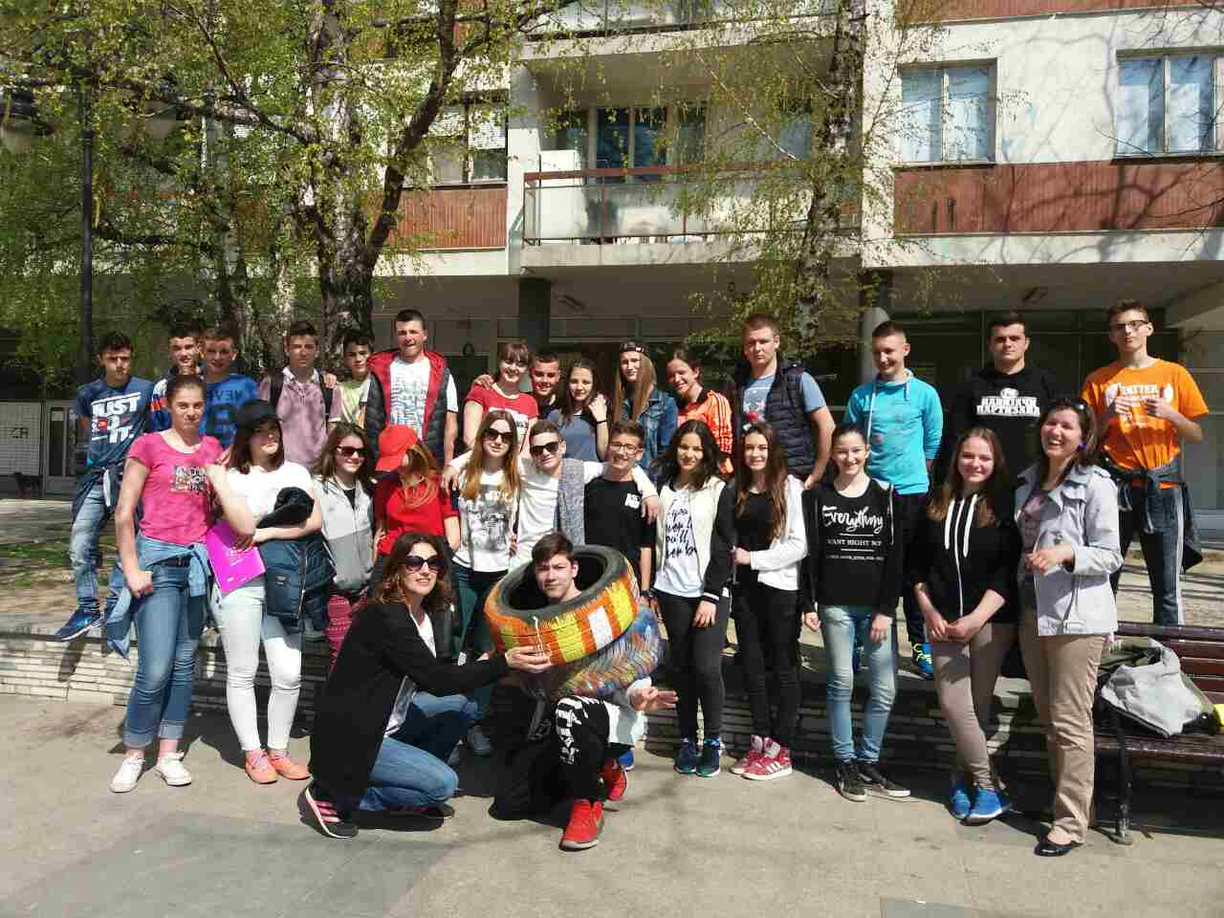
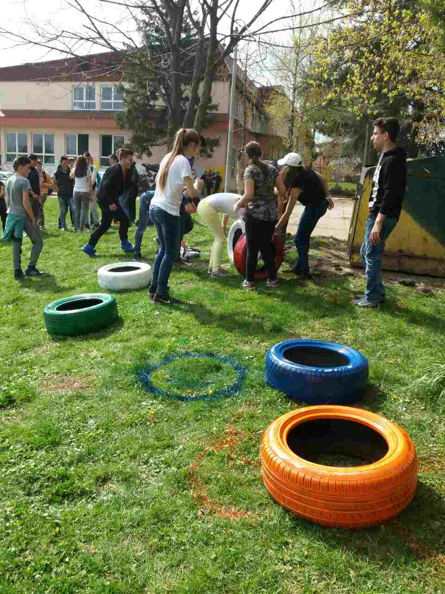

Slide 7
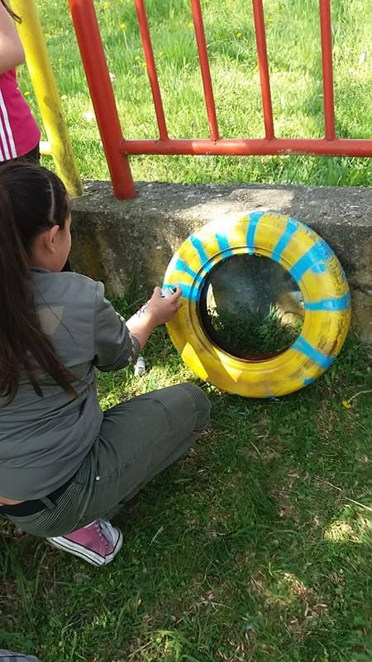
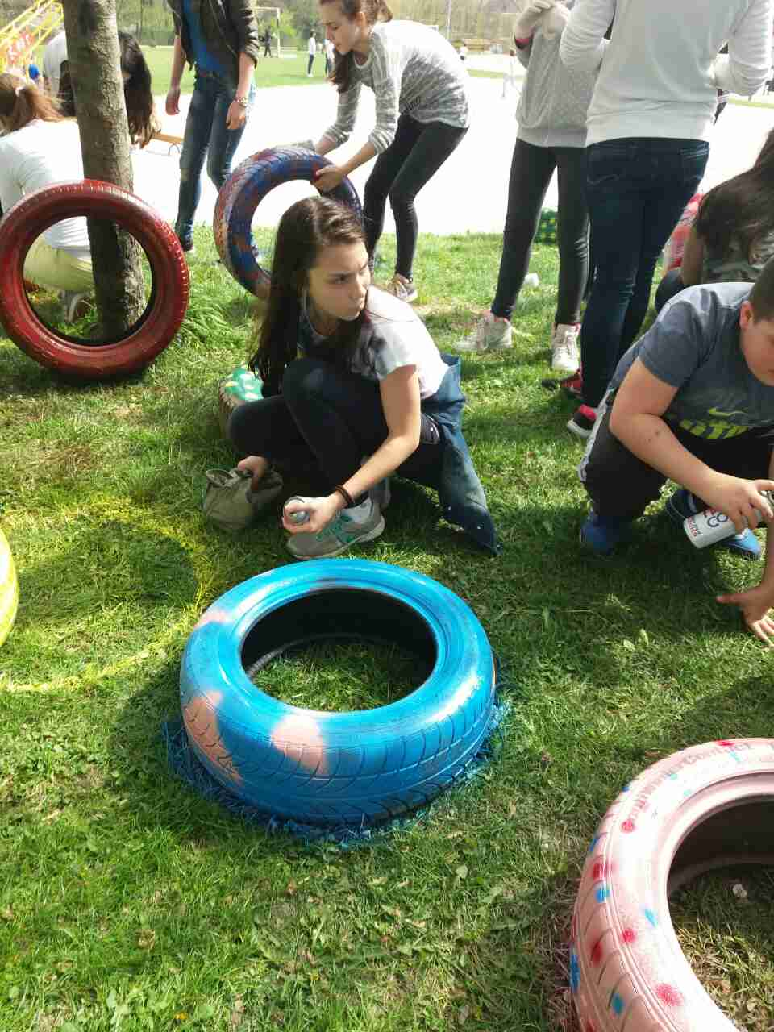
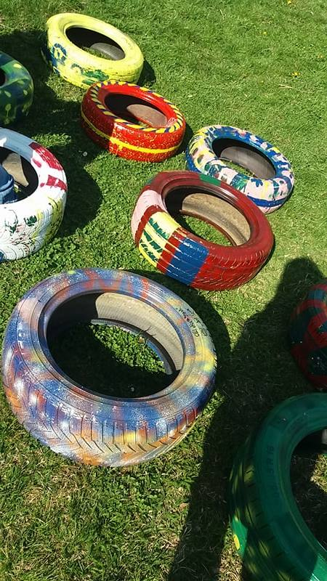
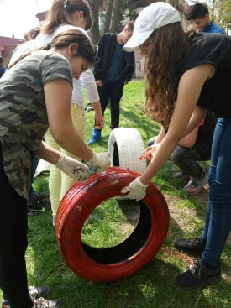
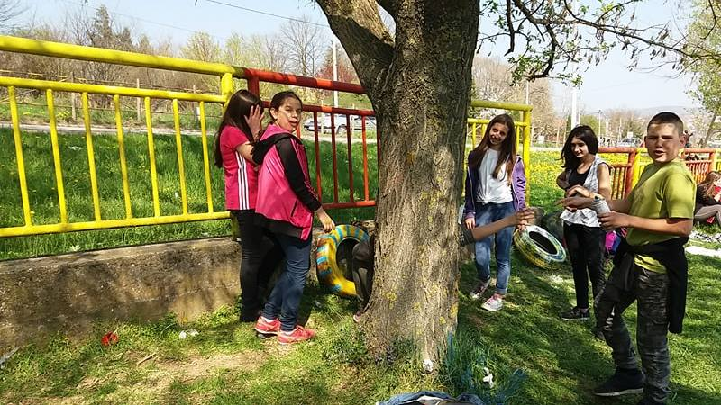
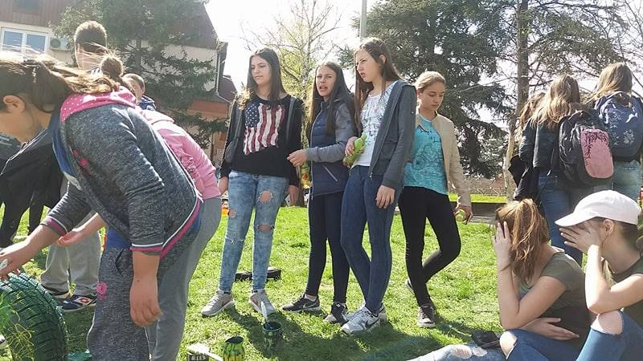
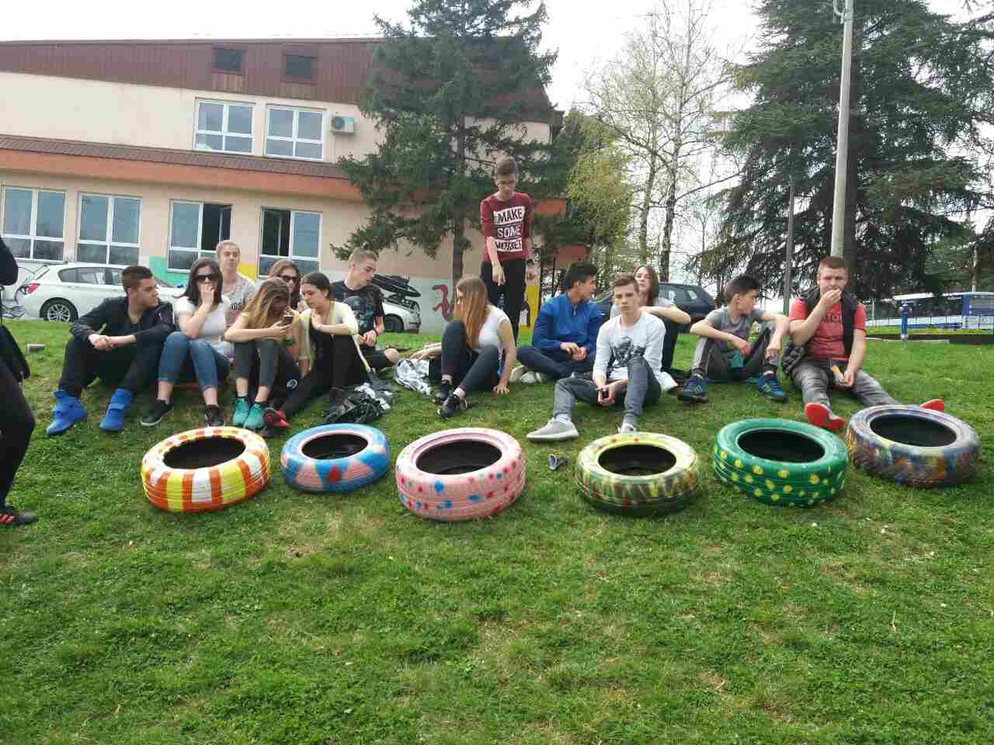
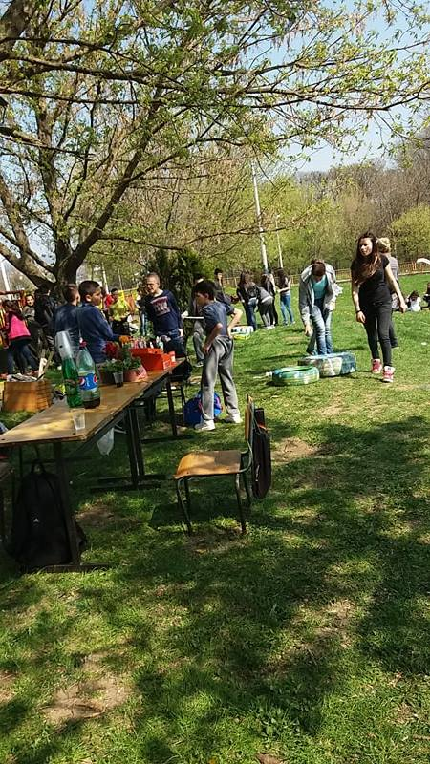
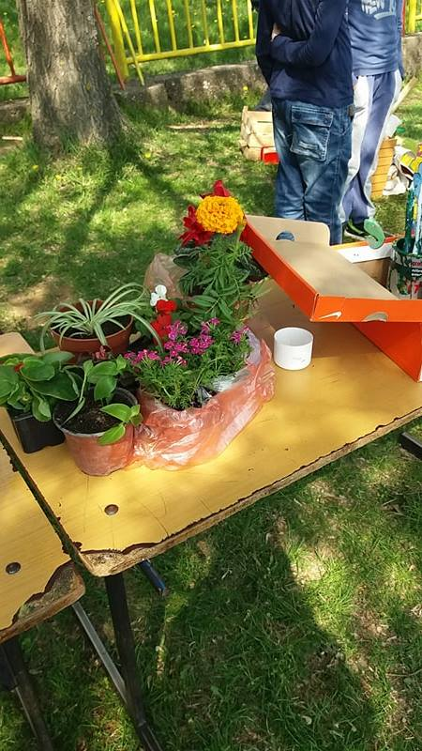
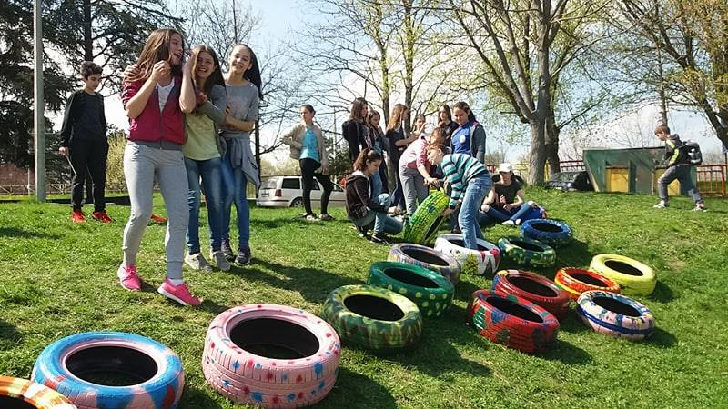
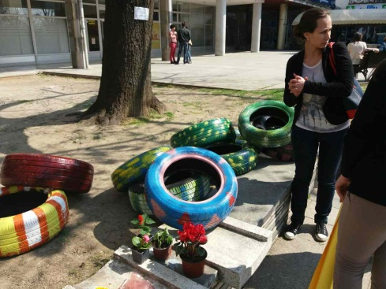
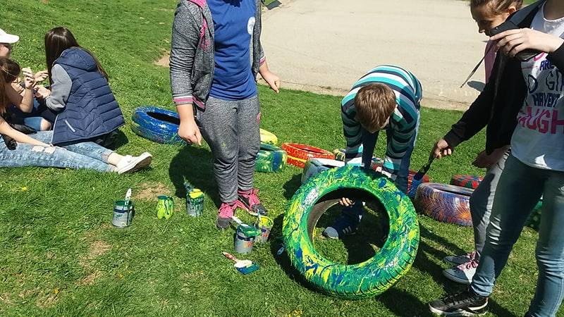

Slide 8
ОШ“Коста Ђукић“ Младеновац
Наставили смо даље са Вама.

Slide 9
ОШ“Коста Ђукић“ Младеновац
Учествовали смо сви заједно, учитељи, наставници, родитељи и ученици.
Подржали су нас стручни сарадници и директорка.

Slide 10
ОШ“Коста Ђукић“ Младеновац
У оквиру тематске недеље учитељи и наши мали другари четвртих разреда проширили су своја знања о рециклажи, значају очувања животне средине кроз драматизацију бајке Пепељуга, писали еко поруке, научили песму Рециклажа

Slide 11
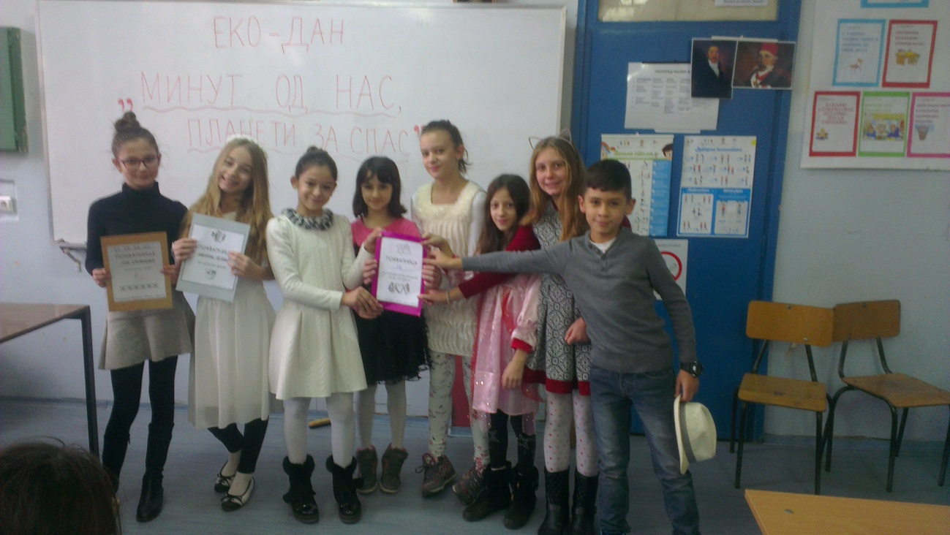
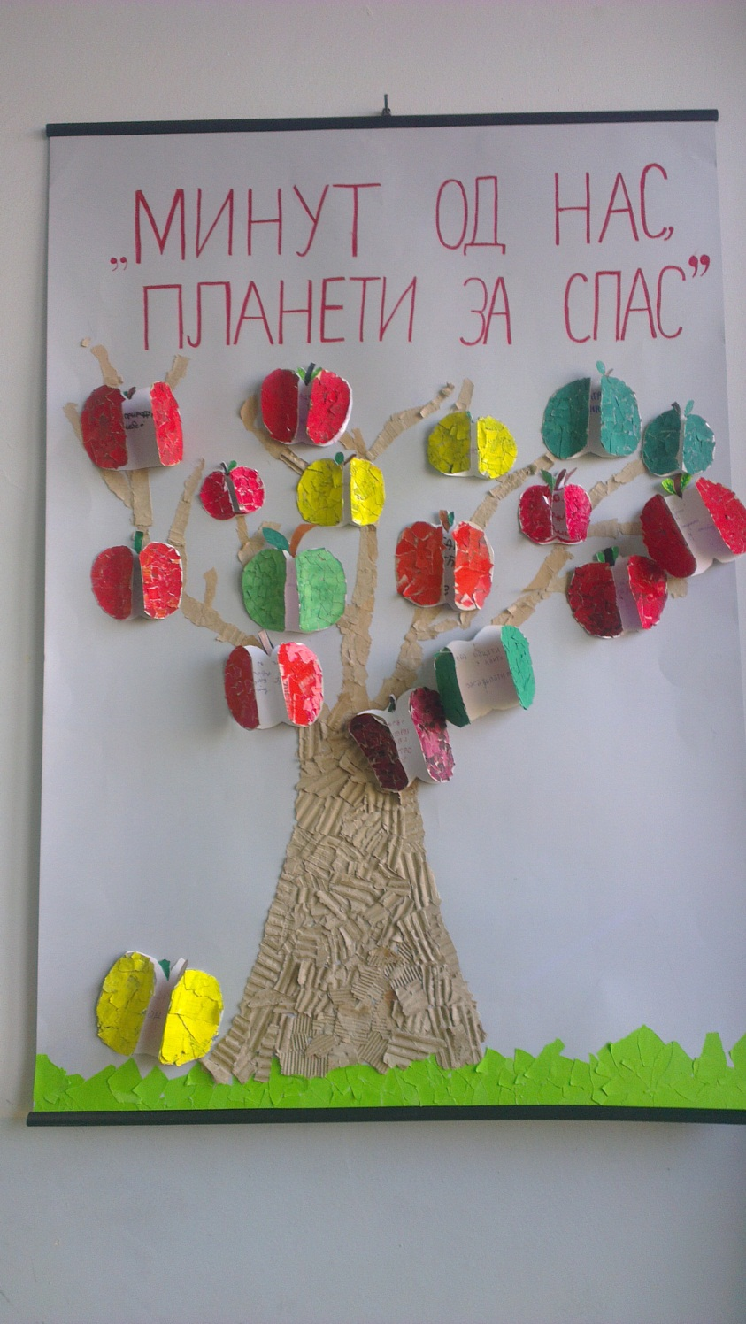
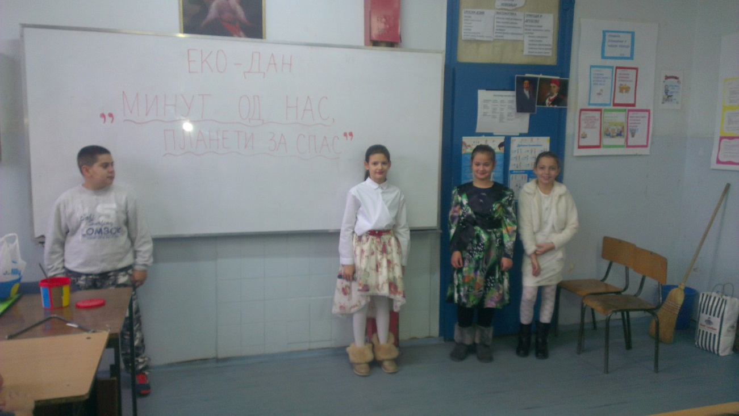

Slide 12
ОШ“Коста Ђукић“ Младеновац
Ученици трећег разреда писали су еко поруке и бавили се уређењем школског дворишта.

Slide 13
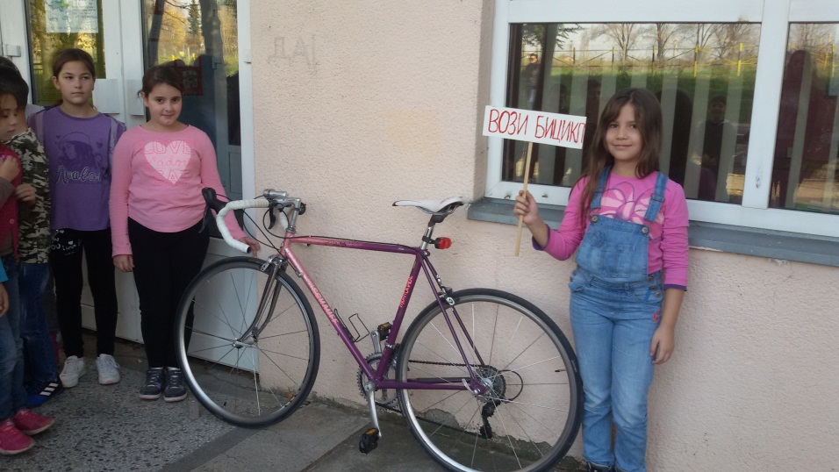
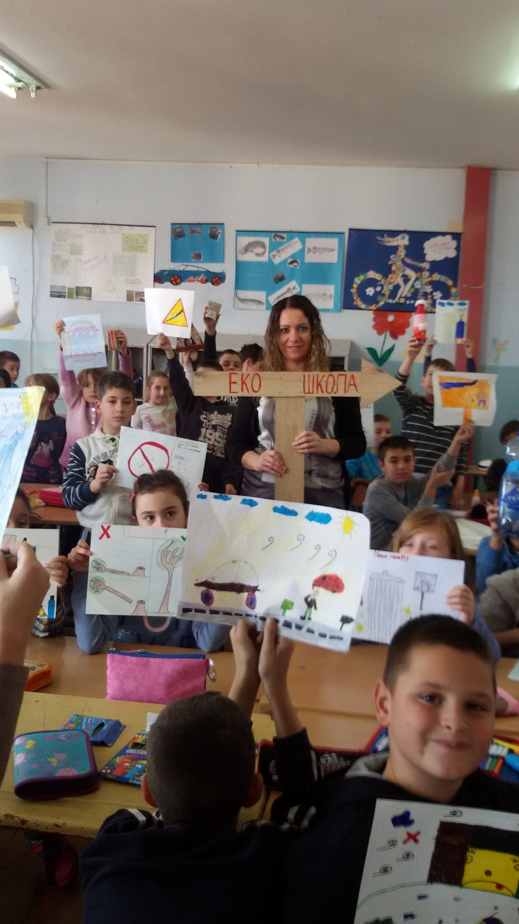
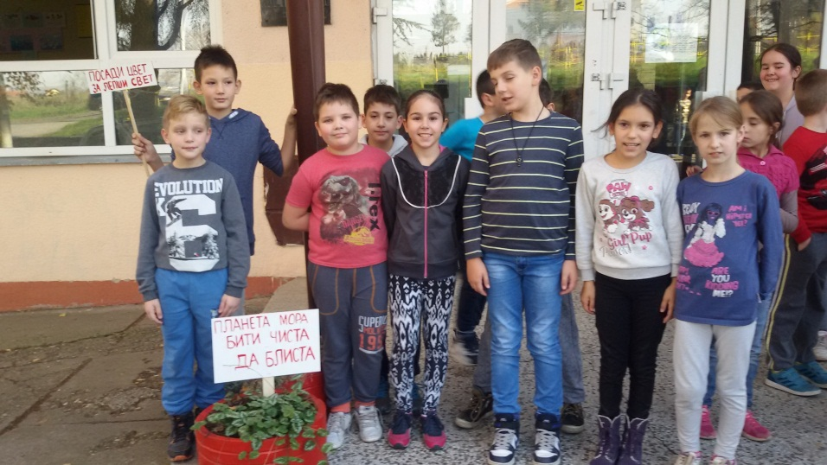
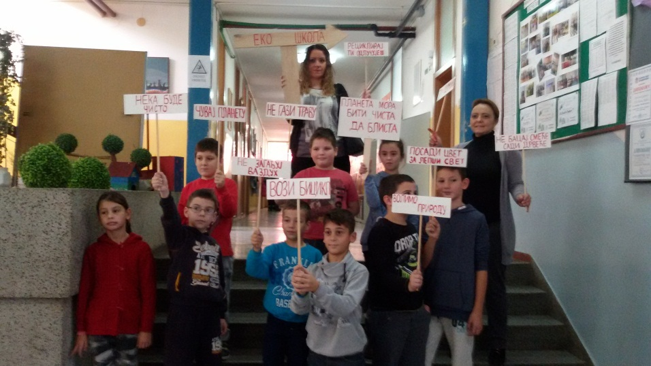
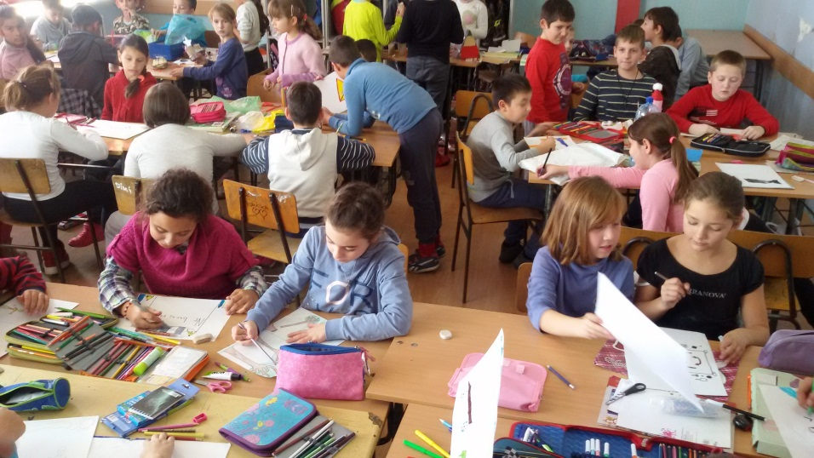

Slide 14
ОШ“Коста Ђукић“ Младеновац
Наши другари у В.Иванчи одељење 3-8, су од пластичних балона направили канте за смеће и означили пут од школе до центра села.

Slide 15
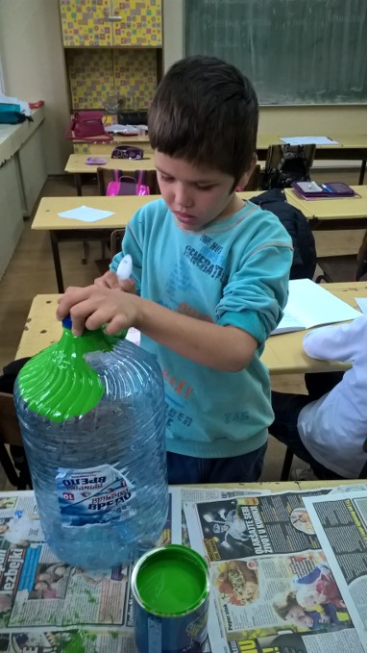
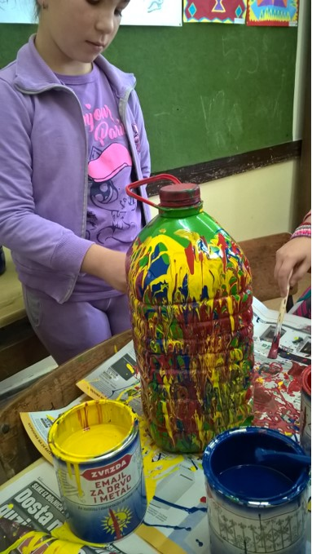
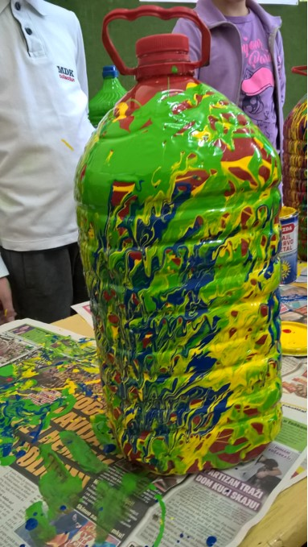
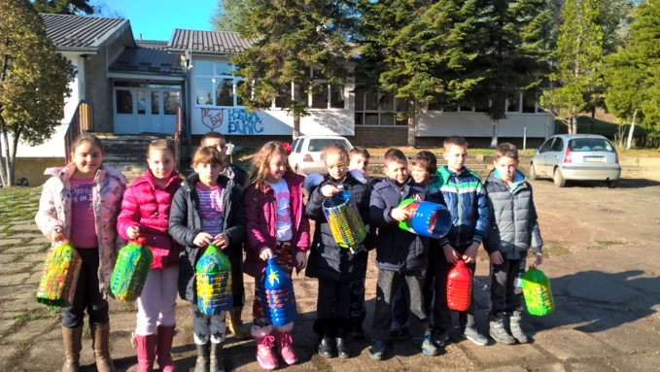
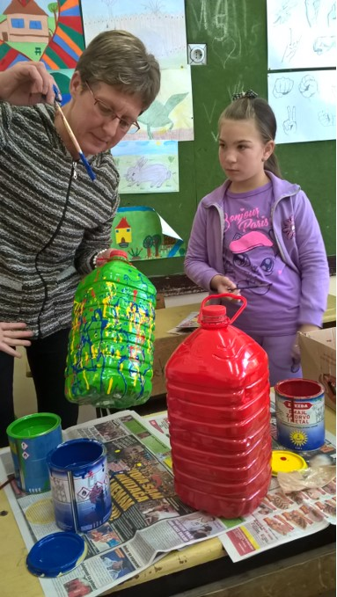
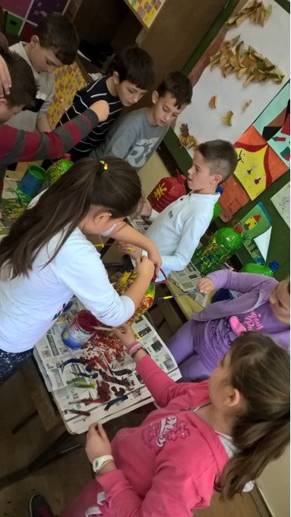
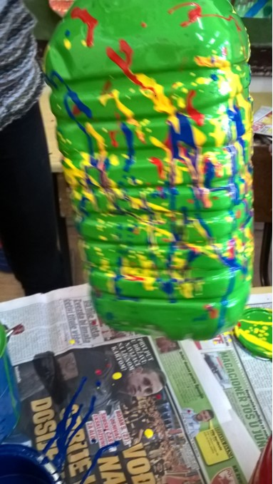
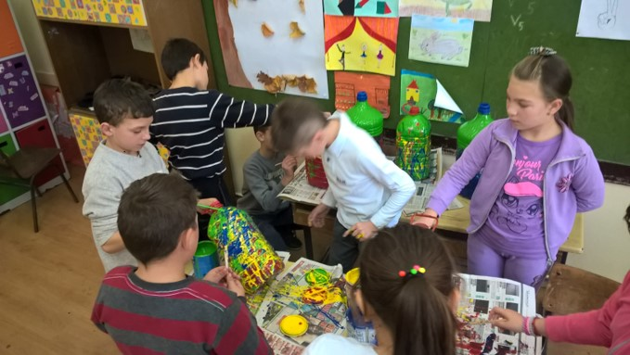

Slide 16
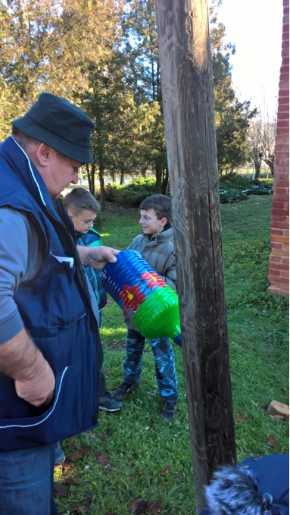
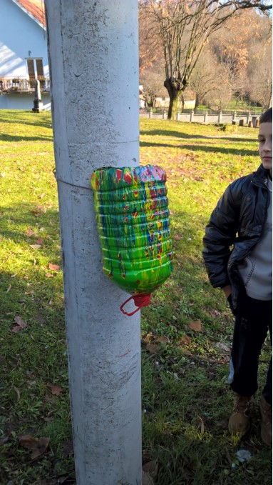
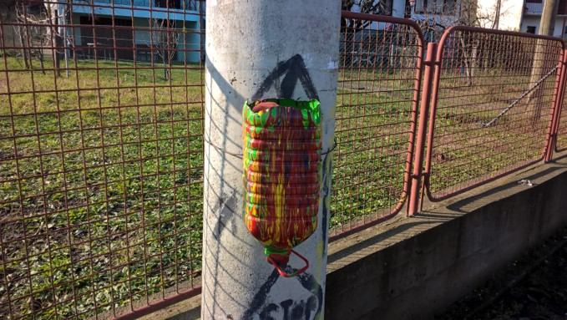
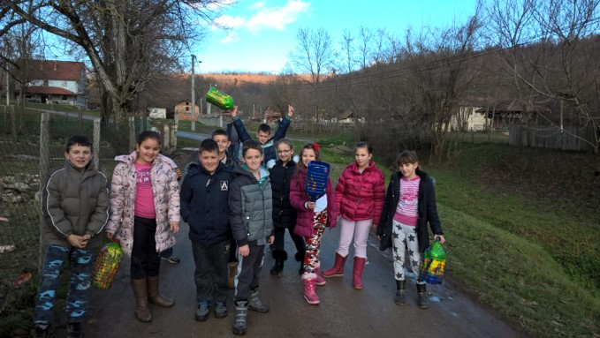
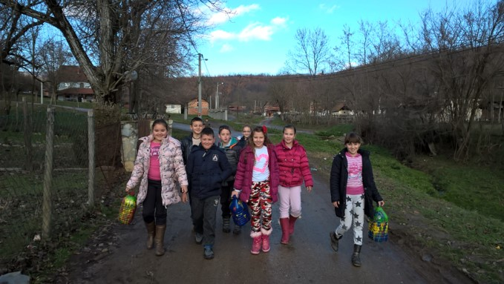

Slide 17
ОШ“Коста Ђукић“ Младеновац
У акцији не бацај на кеца навике промени са наставницама биологије имали смо занимљиву радионицу.

Slide 18
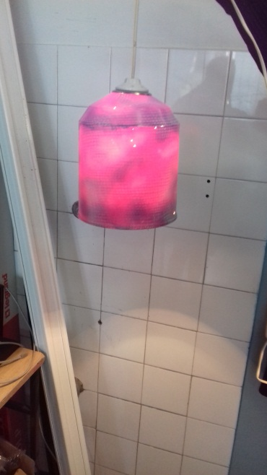
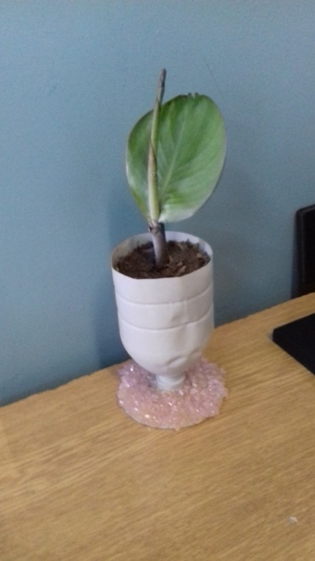
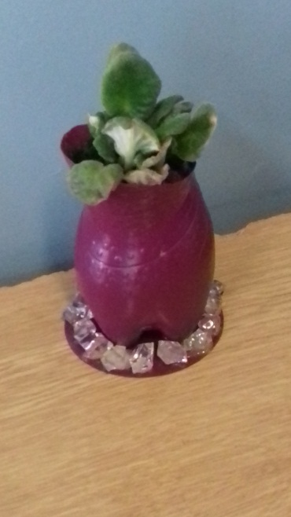
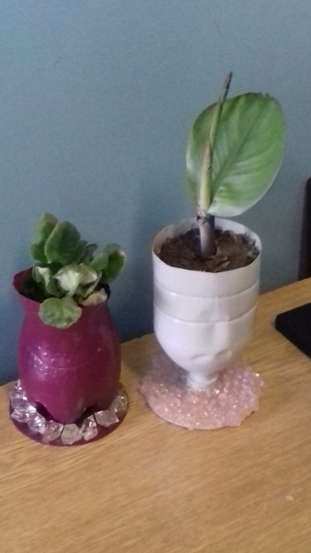
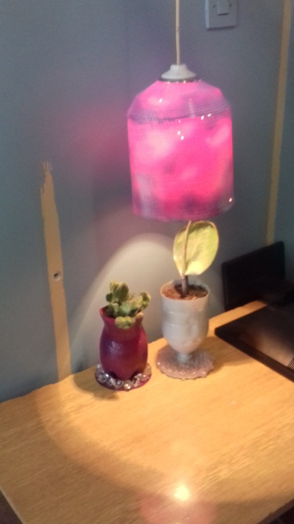

Slide 19
ОШ“Коста Ђукић“ Младеновац
Одржана је и радионица под слоганом Веште руке очисте планету без муке и изложба предмета од рециклираног материјала.

Slide 21
ОШ“Коста Ђукић“ Младеновац
У новогодишњој радионици наставнице Габријела Марић, Дијана Хунка Мићановић, Марина Кастратовић и Сузана Јовановић научиле су нас како да од рециклираних материјала направимо најлепше украсе за нашу јелку.

Slide 23
ОШ“Коста Ђукић“ Младеновац
У организацији невладине организације НОУМЕНА ученици старијих разреда учествовали су у Еко дебати о проблемима у очувању и заштити животне средине.

Slide 25
ОШ“Коста Ђукић“ Младеновац
На крају смо донели пуно радова од рециклираних материјала и велику жељу да нашу акцију наставимо у име наше ПЛАНЕТЕ.
Учини нешто!!!
МИНУТ ОД НАС, НАШОЈ ПЛАНЕТИ МОЖЕ БИТИ СПАС!!!

Slide 26
Велико хвала свима који су учествовали у пројекту!
Аутори пројекта
наставнице француског језика
Мирјана Радонић ОШ Коста Ђукић и
Лидија Недељковић ОШ Милан Илић Чича

